Slide 1
Mi familia
Olga acuña

Slide 2
¿Qué entiendo por familia?
Mi familia representa a mis hijos los cuales he apoyado en todo.

Slide 3
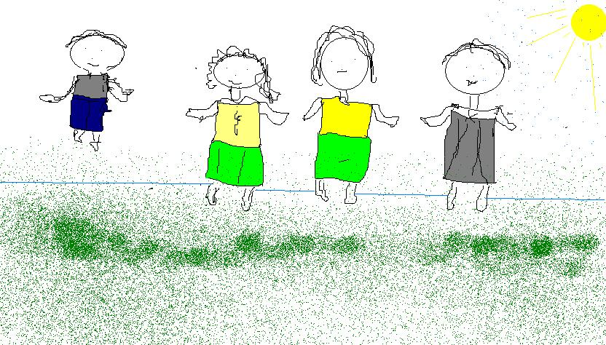
MI FAMILIA

Slide 4
Mi nucleo familiar
Se compone de 3 hijos
Javier Aleida Teresa

Slide 5
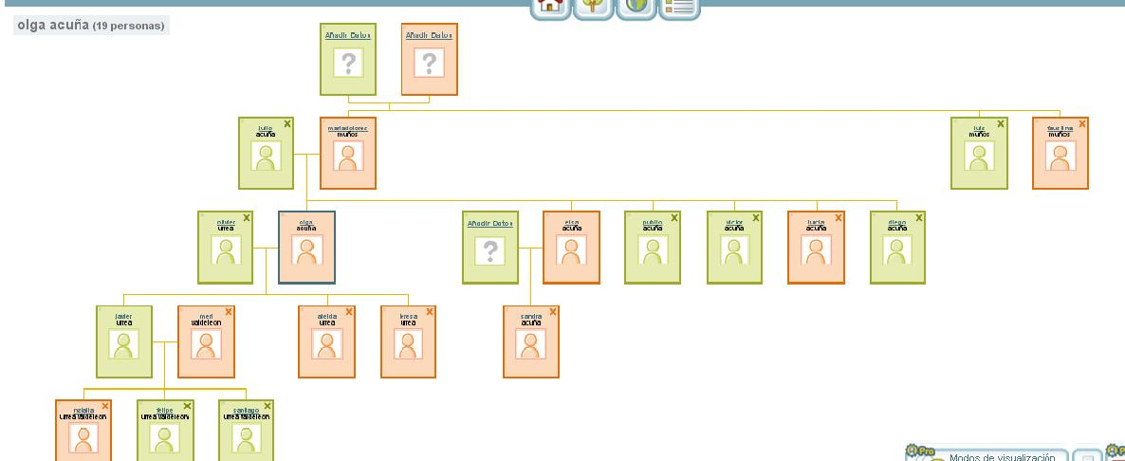
ARBOL GENEALOGICO

Slide 6
Que rol cumple en su familia
Estoy pendiente de todos los lavores familiares

